Slide 1
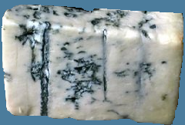
Одноклеточные грибы
Работу выполнили ученицы 6 «Б» класса: Маницына Дарья и
Воронина Яна

Slide 2
ФИТОФТОРА
МУКОР
пеницилл
ДРОЖЖИ

Slide 3
Микология (греч. Микес -гриб, логос – учение)- наука, изучающая строение, происхождение и виды грибов.
Грибы бывают как многоклеточные, так и одноклеточные.
В этой презентации вы сможете открыть для себя новые знания про одноклеточные грибы и их характеристики.

Slide 4
Что дрожжи живые,
Вам скажут все мамы.
А вот что являются
Дрожжи - грибами.
Придется пройти нам
По дебрям науки.
(Желательно только без лени и скуки!)

Slide 5
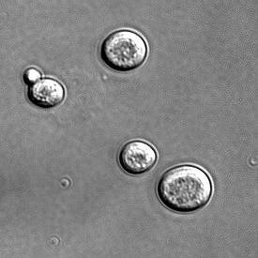
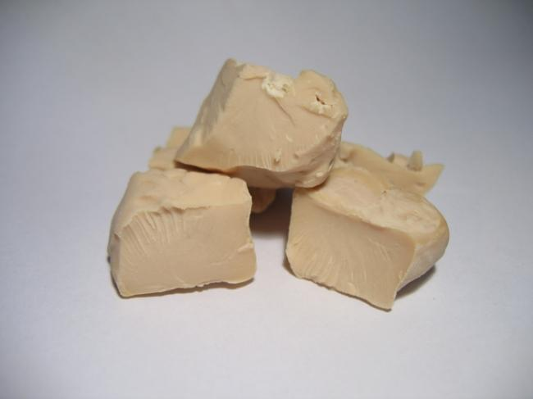
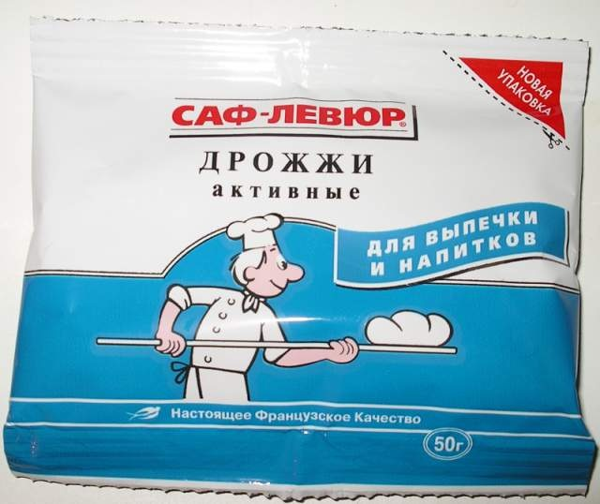
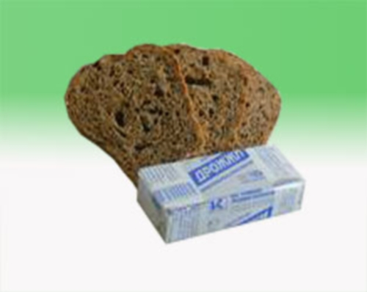
Дрожжи
Дрожжи – сборная группа грибов, не имеющих типичного мицелия . Известно около 500 видов. В природе встречаются на поверхности растений, в нектаре цветков, в сокоистечениях деревьев, на плодах и ягодах, в почве. Вызывают брожение. Широко используются в промышленности(пивоварение, виноделие, хлебопечение).
Их первое название – «Saccharomyces», т.е. «сахарные грибы», так как для их роста необходимы сахара.
Дрожжи – один из самых полезных микроор-ганизмов, известный человечеству с глубокой древности. Предполагается, что первыми использовать свойства дрожжей научились египтяне. Пиво в Египте начали варить 6 000 лет до н.э., выпекать дрожжевой хлеб – к 1 200 году до н.э.
Хлебопекарные и пивные дрожжи – ценный диетический продукт.

Slide 6
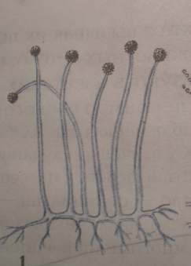
Мукор
МУКОР, род плесневых грибов. Включает около 60 видов. Широко распространены в верхних слоях почвы. Вызывают белый налёт на продуктах питания и их порчу. Через некоторое время налёт чернеет из-за образования многочисленных спорангиев со спорами Мицелий не поделён перегородками и представлен одной гигантской многоядерной разветвлённой клеткой.
Некоторые мукоровые грибы обладают высокой ферментативной активностью и используются в качестве закваски для получения сброженных продуктов питания, спирта, другие – вызывают заболевания кожи и дыхательных путей. Из мукора раманнианового получают антибиотик- рамицин.

Slide 7
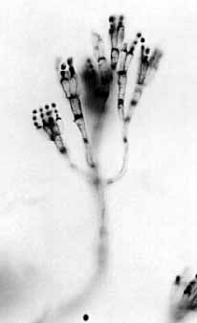
Пеницилл
Есть и другие плесневые грибы, которые поселяются на пищевых продуктах и на почве. Один из них - пеницилл. Около 250 видов, распространены повсеместно. Грибница пеницилла многоклеточна и в отличие от грибницы мукора состоит из ветвящихся нитей, разделенных перегородками на клетки(видимо ,это многоклеточный гриб). Кроме того, споры пеницилла находятся не в головках, как у мукора, а в мелких кисточках, расположены на концах некоторых нитей грибницы.
Очень важной особенностью пеницилла является образование в его клетках вещества, способного убивать некоторые болезнетворные бактерии. Поэтому его специально разводят для получения лекарства, которые используются при лечении многих болезней.

Slide 8
ФИТОФТОРА
Гриб-паразит, принесший невиданное бедствие в Ирландии в XIX веке
Картофельная «чума» уносила жизни целых селений.
Плоды томата
КЛУБНИ КАРТОФЕЛЯ

Slide 9
Кроссворд
М
У
К
1. Что находится у пеницилла в мелких кисточках, расположенных на концах некоторых нитей грибниц?
О
Р
С
Ф
Е
Р
А
2.Вставь пропущенное: «Дрожжи содержат белок, калий, …, магний»
П
О
Г
М
О
С
И
И
3.Кто первым научился использовать свойства дрожжей?
Р
Ф
П
Ц
Ы
О
Т
4.Его мицелий представлен одной гигантской многоядерной разветвленной клеткой.
И
Р
Я
Н
Н
5.Что получают из мукора раманнианового?
Е

